Slide 1

PRESENTACION
CURSO: Desarrollo de aplicaciones móviles I
PROFESOR: Mg. Alex Tito Belleza Porras
Tituilo: aplicacion movil de prestamo de material educativo
INTEGRANTES DEL PROYECTO
• Ian Cesar Bazan Mays (i202220891)
• Cristopher Jesus Ortega Calderon (i202224552)
• Jhonatan Alberto Quiñones Romero (coordinador i202224216)
• Juan Antony Trejo Burga (i202223136)

Slide 2

introduccion

Slide 3
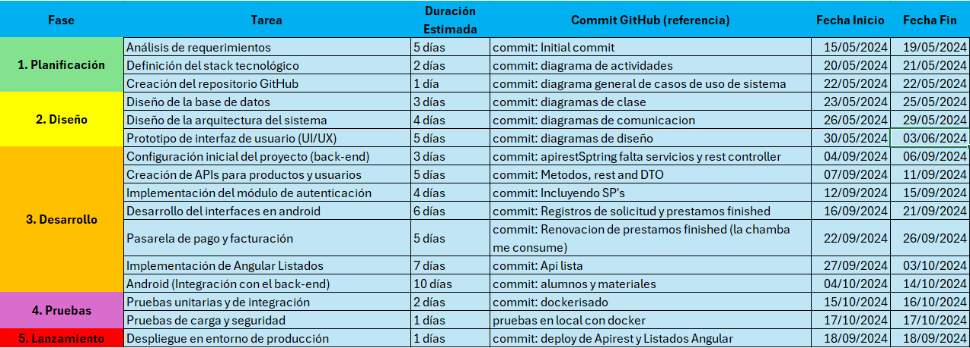
Diagnóstico y cronograma

Slide 4
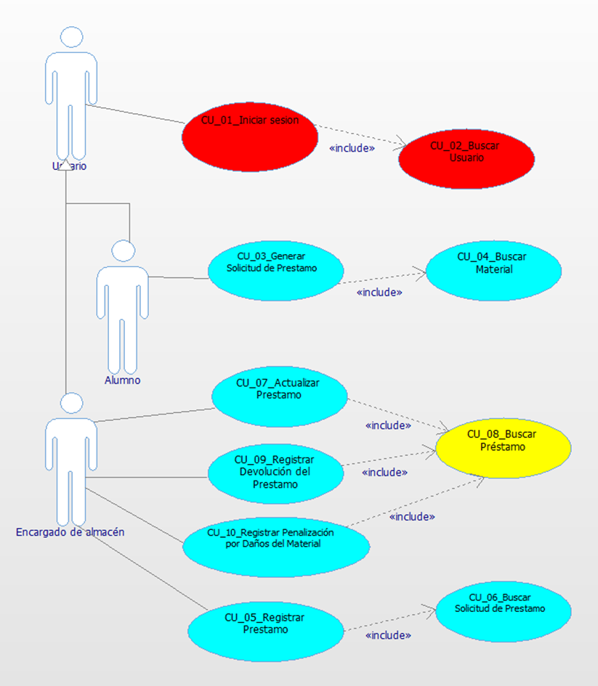
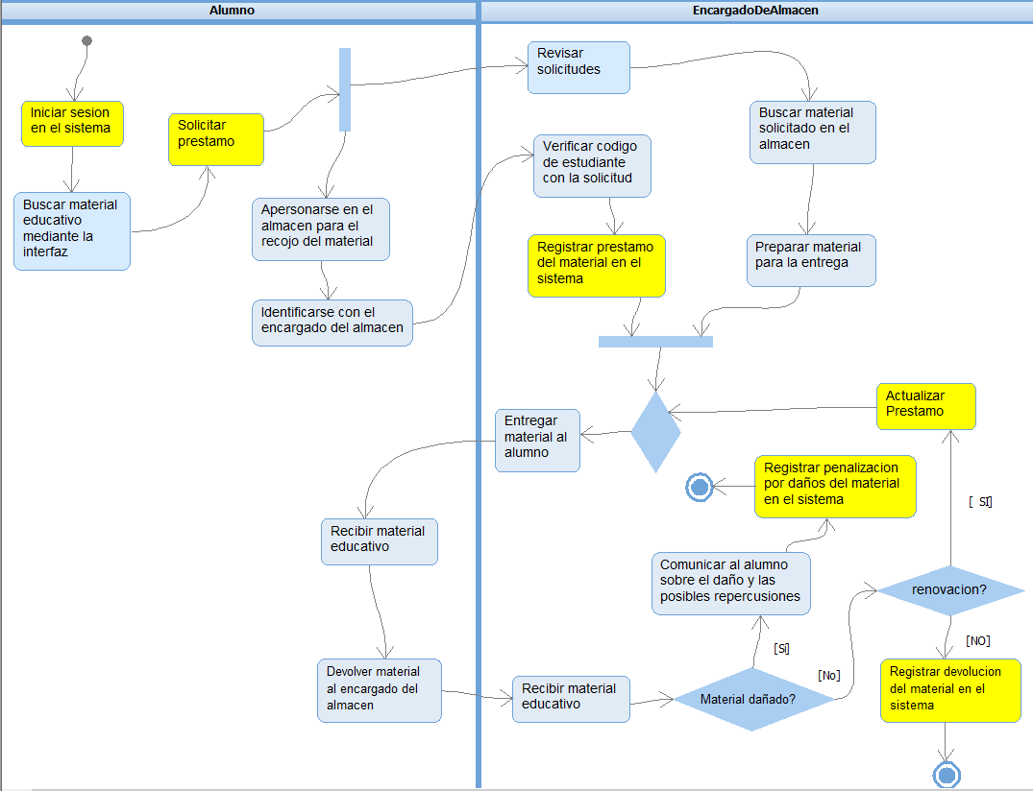
Dia. Gral de casos de uso de sistema

Slide 5
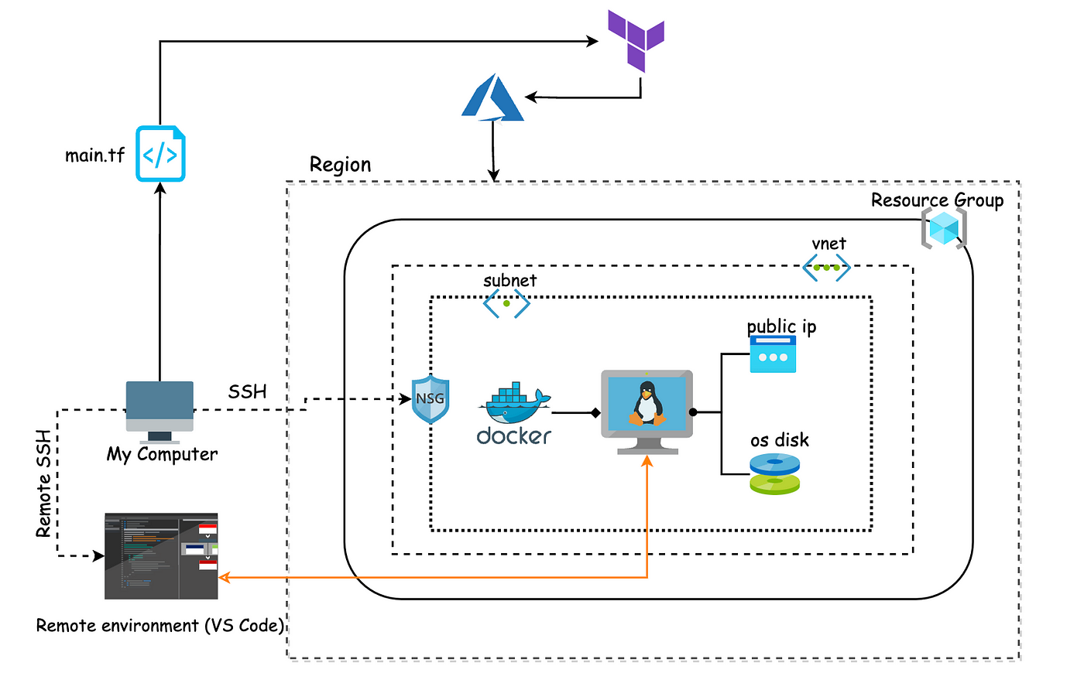

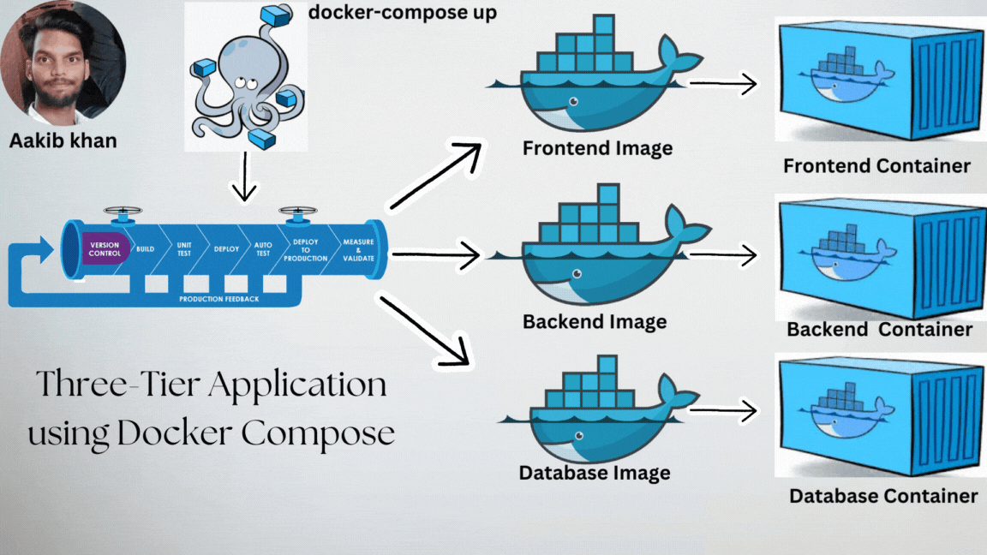

Slide 6

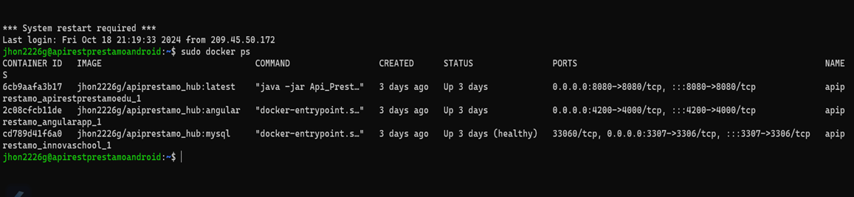
Gracias

